Slide 1



Приключения Черепашки Чипа

Slide 2
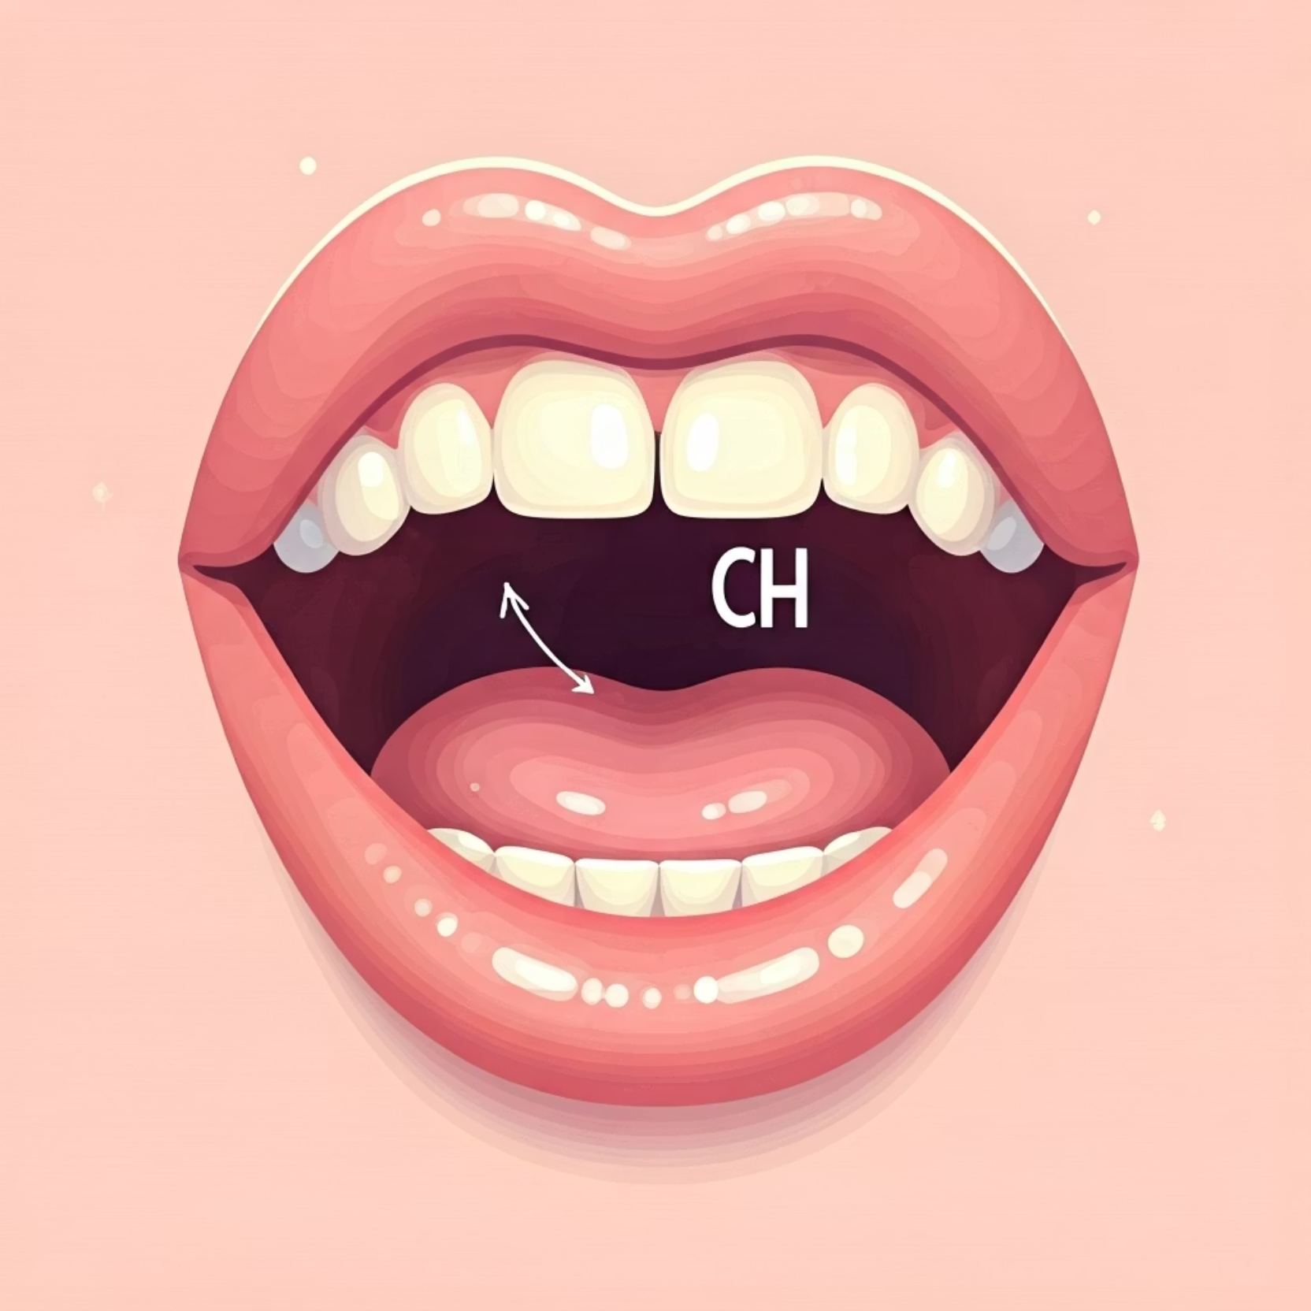
Где живет звук Ч в нашем ротике?
Привет, малыши! Меня зовут Чип, и я волшебная черепашка!
1
Язычок поднимается к небу
Как будто хочет достать до потолка!
2
Губки немножко округляются
Делаем маленький кружочек ротиком
3
Воздух идет теплой струйкой
Ч
Попробуй подуть на ладошку!

Slide 3

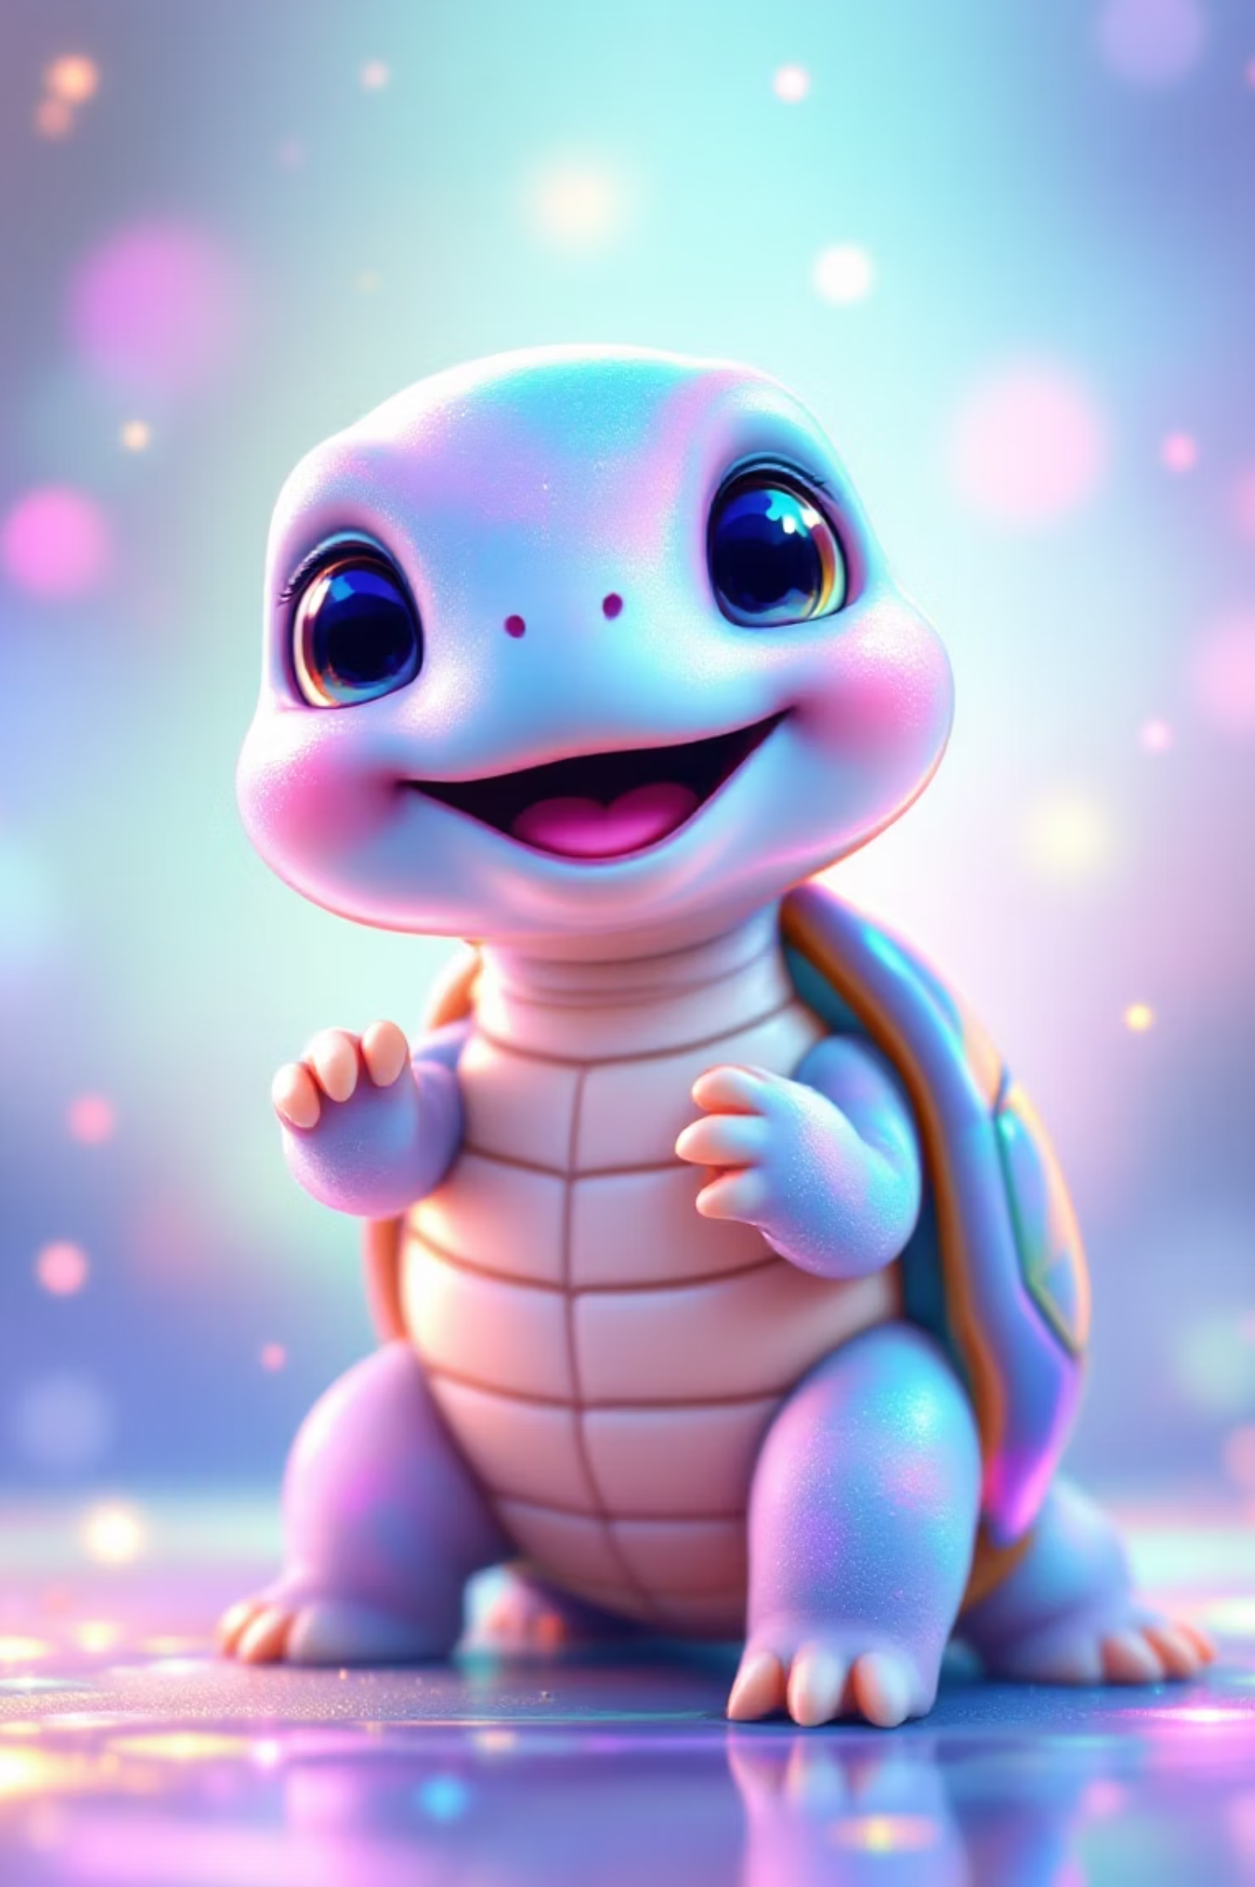


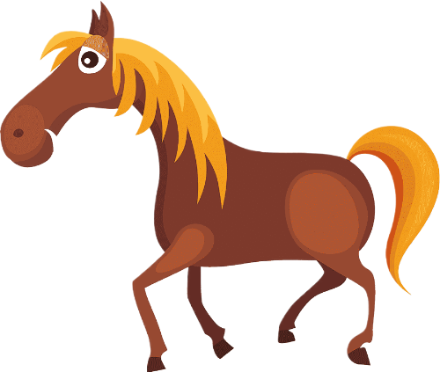
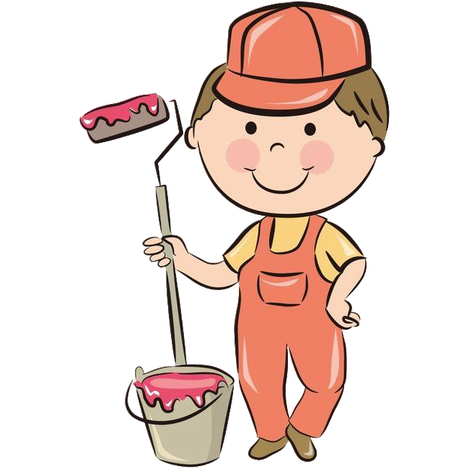
Игра: «Мемори»
Артикуляционная гимнастика с Чипом
Давайте сделаем зарядку для язычка вместе с нашей черепашкой!

Slide 4

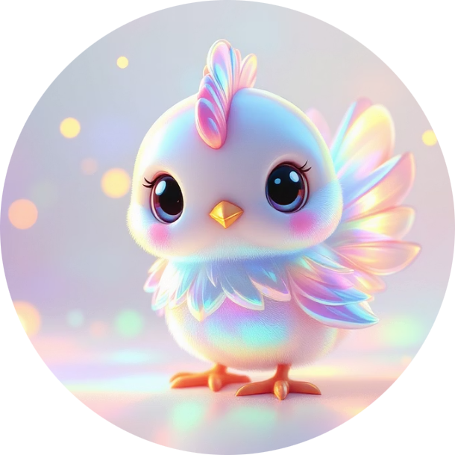





Нажимай мышкой на картинки, в названии которых есть звук Ч!
Игра "Поймай звук Ч"
Чашка
Курица
Ключ
Бабочка
Яблоко
Книга

Slide 5

Чип учит нас слогам
Повторяем волшебные слоги вместе с черепашкой!
ЧА
ЧА-ЧА-ЧА
ЧО
ЧО-ЧО-ЧО
ЧУ
ЧУ-ЧУ-ЧУ

Slide 6




Игра "Помоги Чипу собрать слова"
ЧА
ШКА
ЧАШКА
Первый слог
Второй слог
Получилось слово!
МЯ + ЧИК =
ТУ + ЧА =
РУ + ЧКА =
Что получится?
Попробуй сложить!
Какое слово?

Slide 7
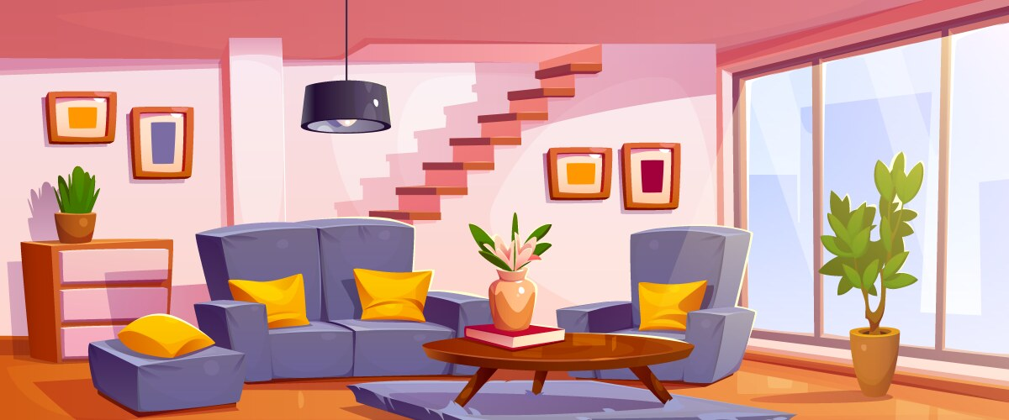




Часы,свеча,чашка,ключи
Найди предметы со звуком Ч
Чип спрятал в комнате предметы со звуком Ч. Нажимай на них мышкой!

Slide 8
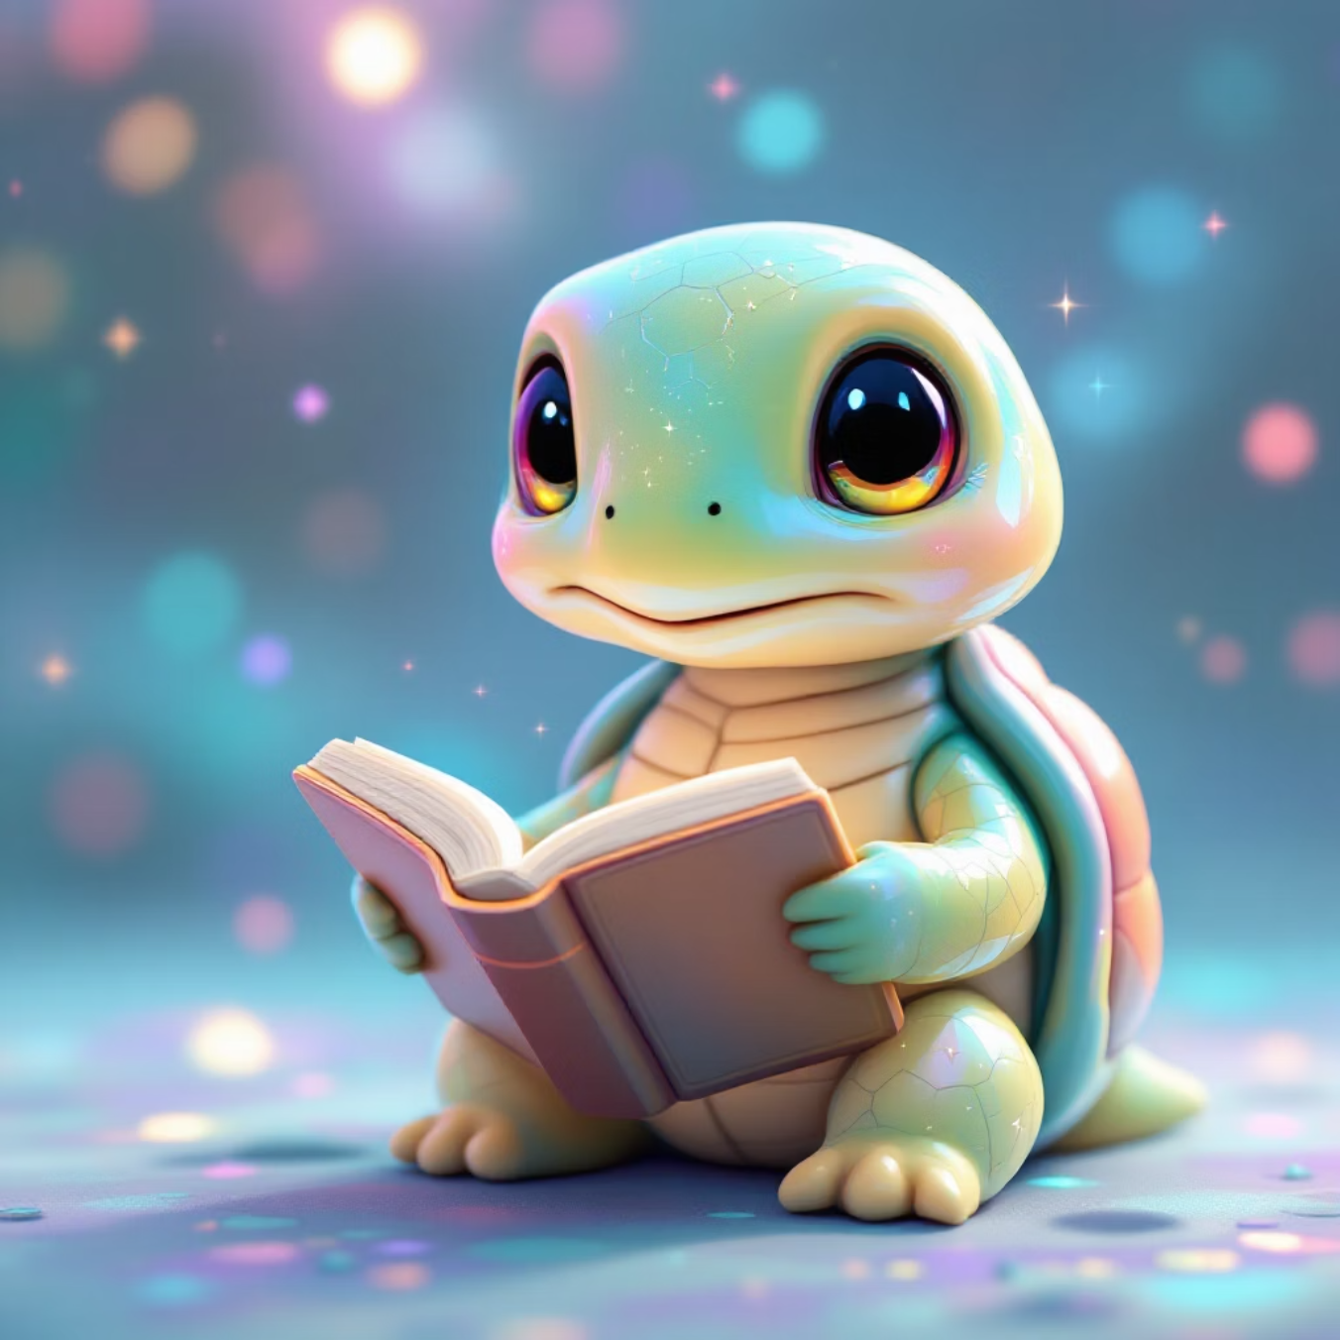
Скороговорка от Чипа
Черный чайник на плите
Чай заварит в темноте
01
ЧЕР-НЫЙ ЧАЙ-НИК
Медленно по слогам
02
НА ПЛИ-ТЕ
Четко каждый звук
03
ЧАЙ ЗА-ВА-РИТ
Не торопимся
04
В ТЕМ-НО-ТЕ
И теперь быстрее!

Slide 9
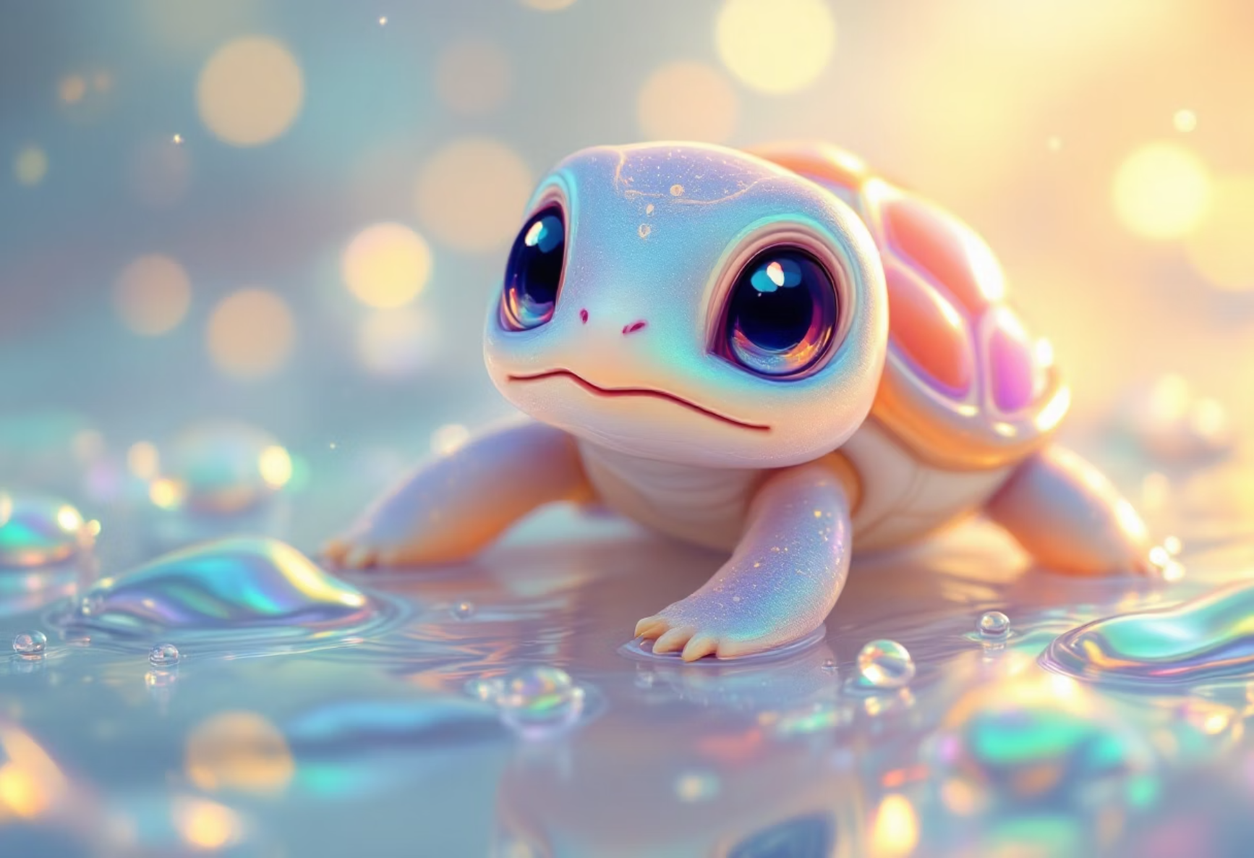



Игра "Четвертый лишний"
Какая картинка лишняя? Убери ту, в которой НЕТ звука Ч!

Slide 10
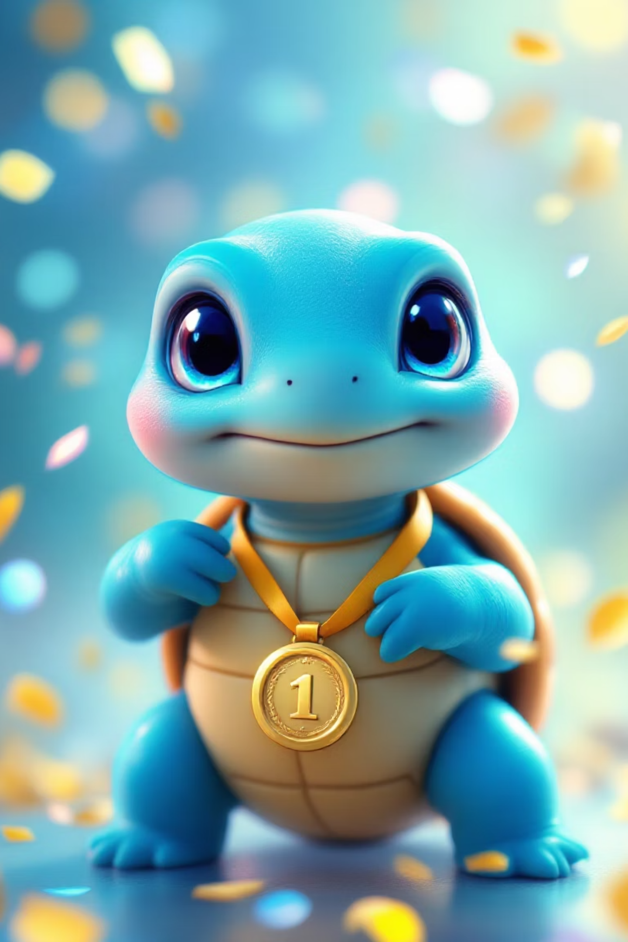

Поздравляем, чемпионы!
"Молодцы, ребята!"
Вы отлично справились с изучением звука Ч! Теперь вы настоящие мастера произношения!

